Slide 1
ERASMUS+ 2014-2016: Maths is everywhere
TASK 1 - Maths Around us

Slide 2
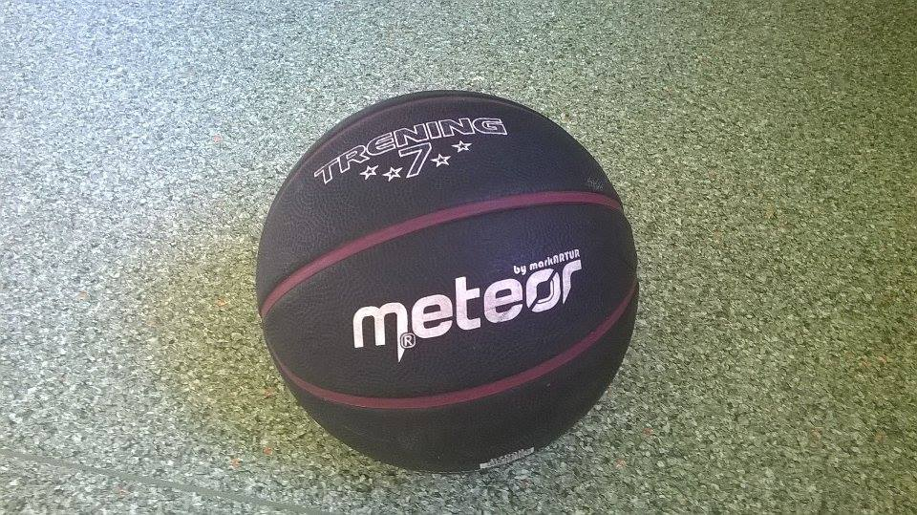
sphere – kula basketball-piłka do kosza

Slide 3
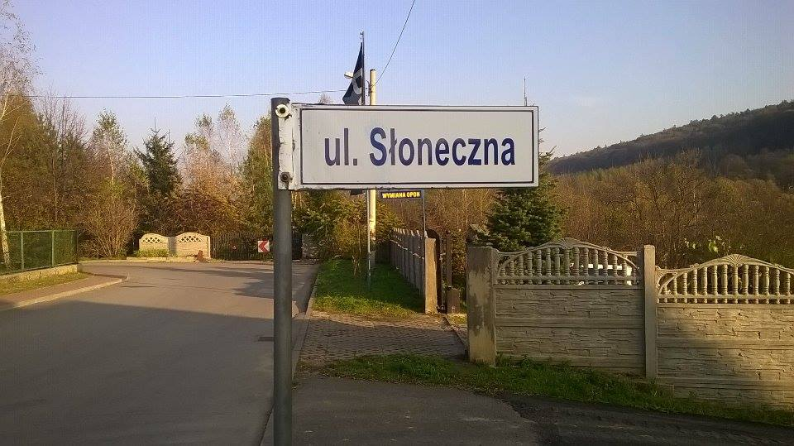
Road sign – znak drogowy
Rectangle - prostokąt

Slide 4
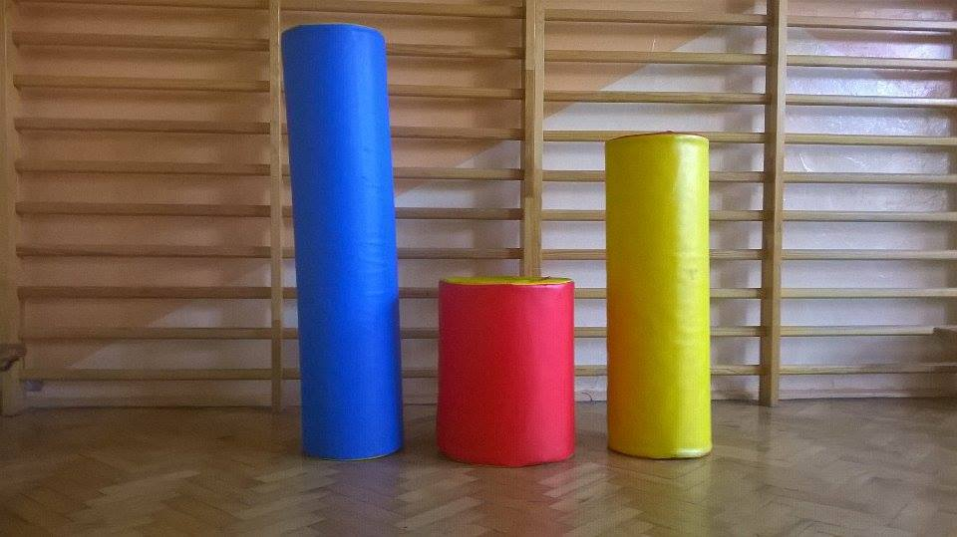
Cylinder – walec cuboid – klocek

Slide 5
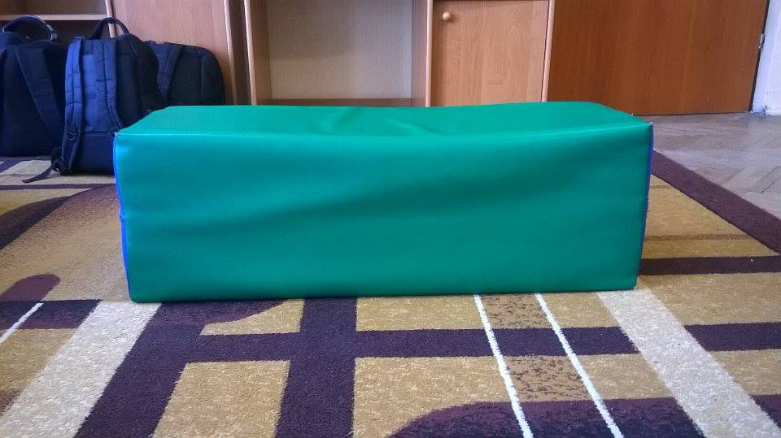
Block – klocek
Cuboid - prostopadłościan

Slide 6

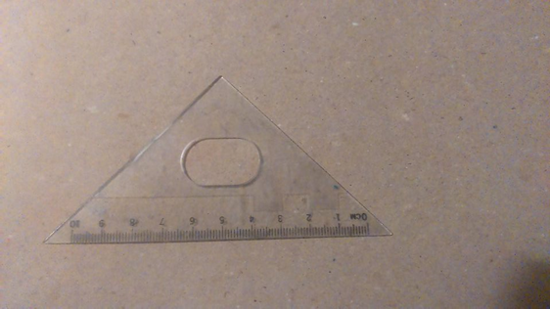
Triangle – trójkąt
triangle car – trójkąt samochodowy
A setsquare - ekierka

Slide 7
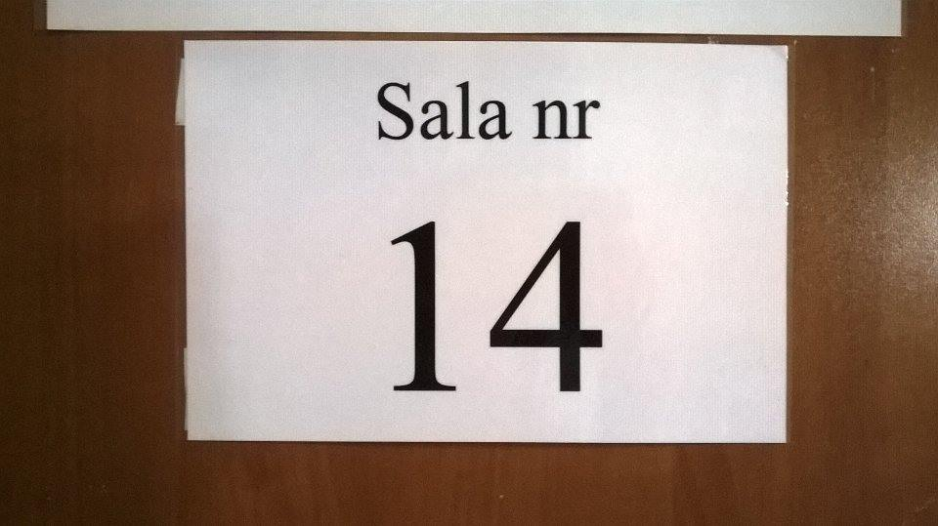
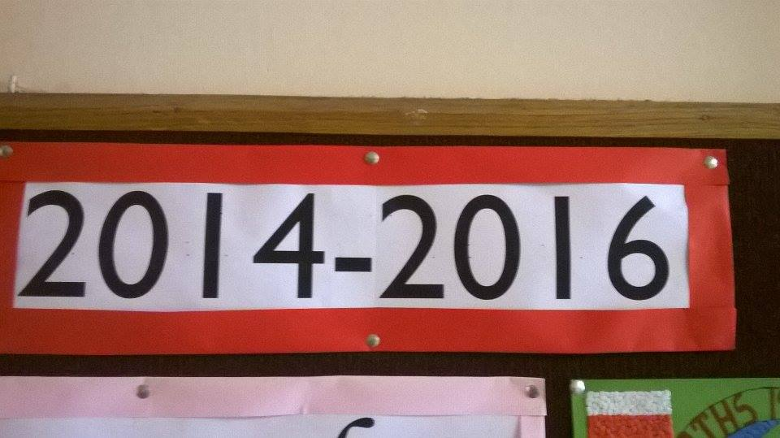
Numbers - liczby
Two thousand and fourteen
- Dwa tysiące czternaście
Two thousand and sixteen
Dwa tysiące szesnaście
Fourteen – czternaście

Slide 8
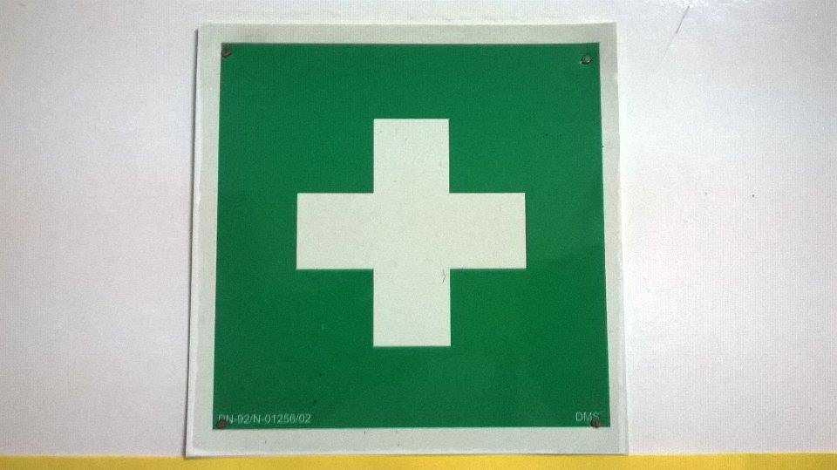
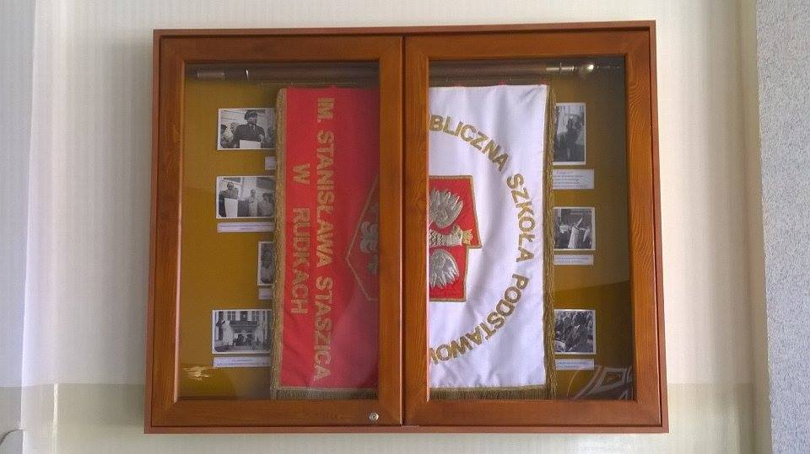
Square – kwadrat frames - ramy

Slide 9
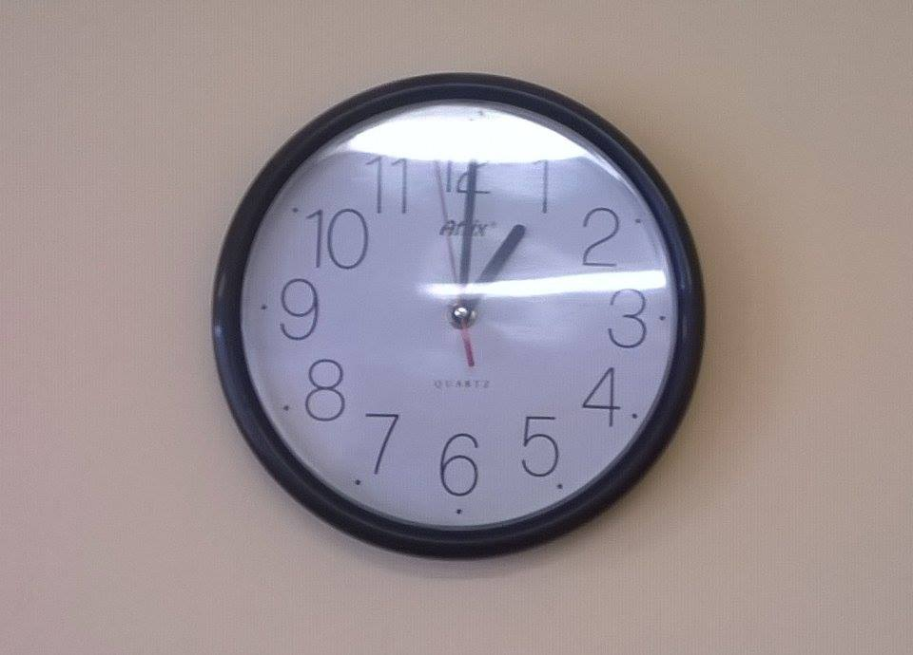
circle – koło
Watch - zegarek

Slide 10
Thanks for watching
-
Dziękuje za oglądanie
Opracowały: Made by:
Martyna Kończak, Anna Czechowska, Dominika Kluzek i Zuzia Mazur.

